Slide 1
ციფრული საზოგადოება
ზაზა დავითაძე
ბსუ ასოცირებული პროფესორი

Slide 2
ე-ესტონეთი ციფრული საზოგადოება ესტონეთის მაგალითზე.
2017 წლის აღმოსავლეთ პარტნიორობის ბიზნეს ფორუმის უკანასკნელი მიღწევების მაგალითებზე

Slide 3
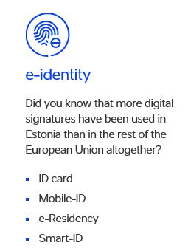
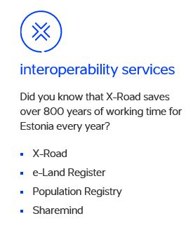

Slide 4
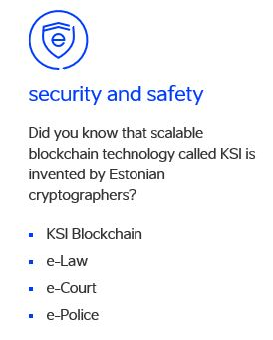
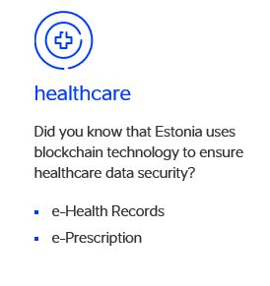

Slide 5
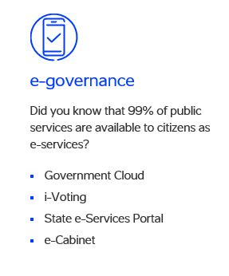
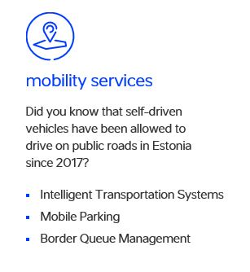

Slide 6
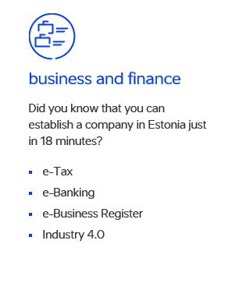
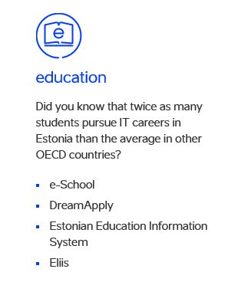

Slide 7
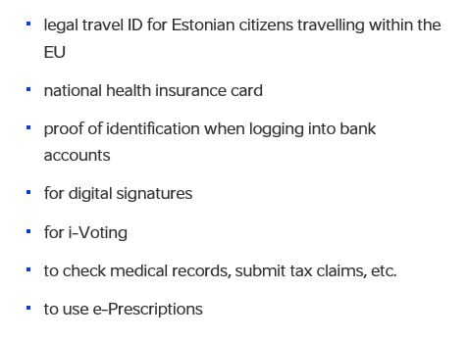
ID card

Slide 8
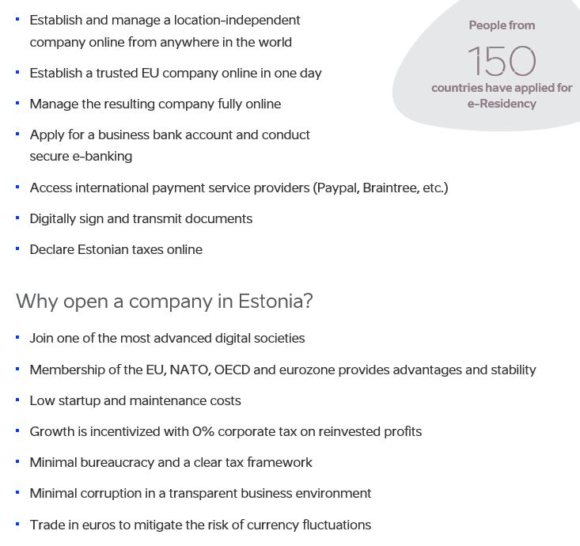
e-Residency

Slide 9
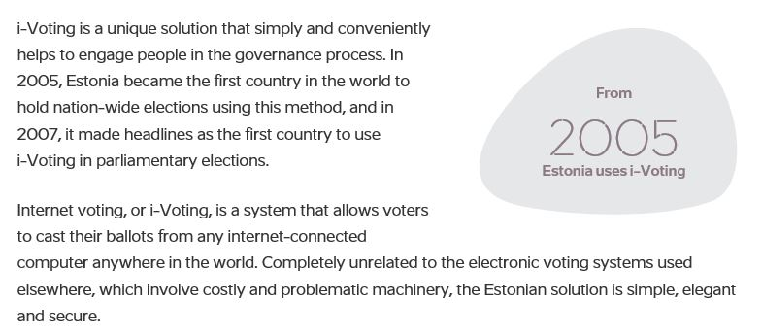
i-Voting

Slide 10
- პირადობის მოწმობა (“აიდი ბარათი”)
- ელექტრონული რეცეპტების სისტემა
-ელექტრონული აუქციონები და ტენდერების სისტემა
-გადასახადების ელექტრონული სისტემა
საქართველოში არსებული ელექტრონული სერვისების სისტემები

